Slide 1

이분탐색 무지의 먹방 라이브-2018년 Kakao Blind Coding Test
2019.05.10 GURU 정태환

Slide 2
Content
일반적인 이분탐색
lower_bound
upper_bound
문제 설명
문제 풀이

Slide 3
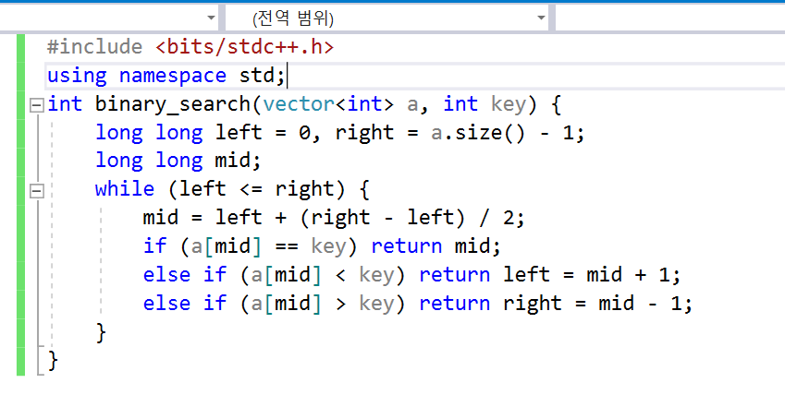
일반적인 이분탐색

Slide 4
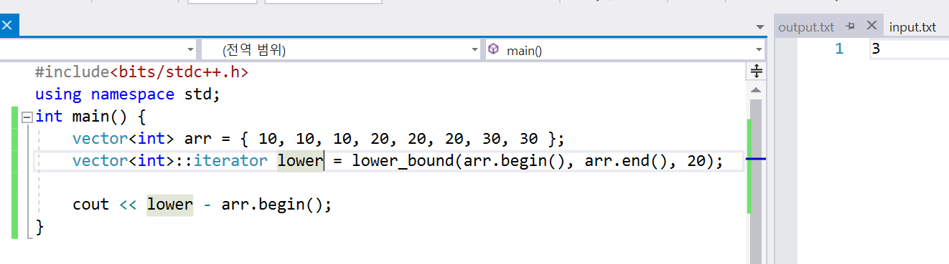
lower_bound
lower bound : 배열에서 원하는 k이상인 수 중에 맨 처음 나오는 값으로 생각하면 쉽다.

Slide 5
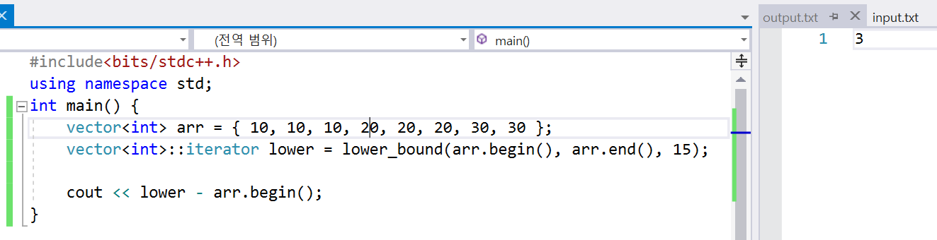
lower_bound
lower bound : 배열에서 원하는 k이상인 수 중에 맨 처음 나오는 값으로 생각하면 쉽다.

Slide 6
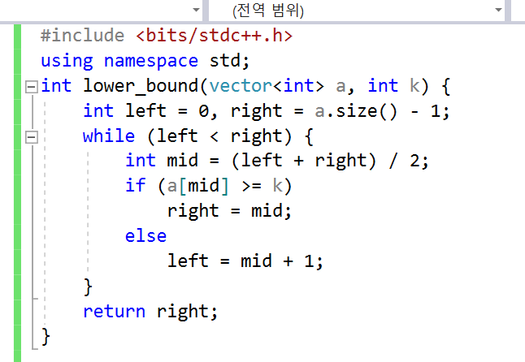
lower_bound
lower bound 직접 구현
20, { 10, 10, 10, 20, 20, 20, 30, 30 }

Slide 7
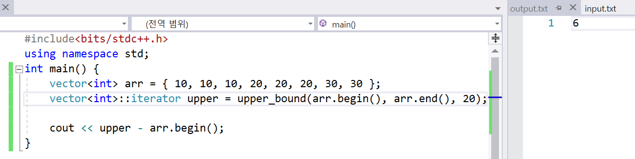
upper_bound
2. upper bound : 배열에서 원하는 k초과인 수 중에 맨 처음 나오는 값 으로 생각하면 쉽다.

Slide 8
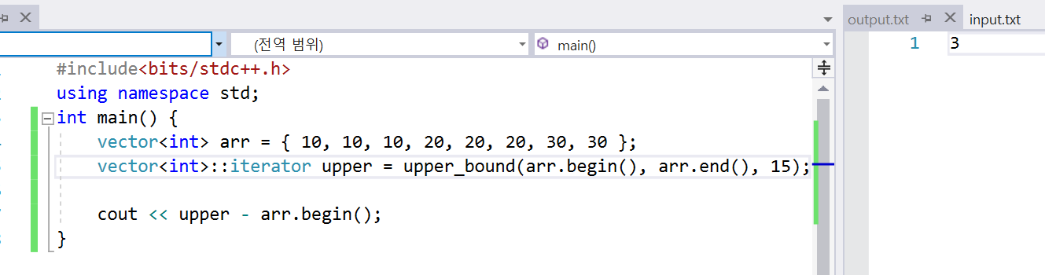
upper_bound
2. upper bound : 배열에서 원하는 k초과인 수 중에 맨 처음 나오는 값 으로 생각하면 쉽다.

Slide 9
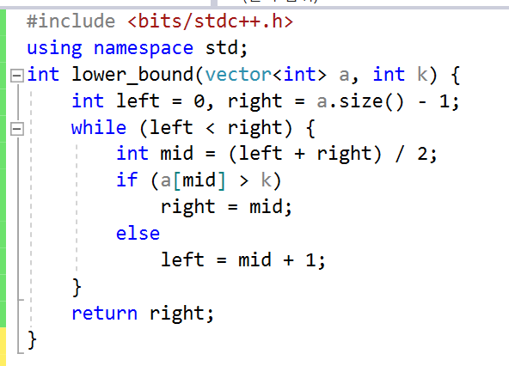
upper_bound
upper bound : 직접구현
20, { 10, 10, 10, 20, 20, 20, 30, 30 }

Slide 10
무지의 먹방라이브
food_times | k | result
[3, 1, 2] | 5 | 1
무식하게 풀면
1 → [2, 1, 2]
2 → [2, 0, 2]
3 → [2, 0, 1]
4 → [2, 0, 0]
5 → [1, 0, 0]

Slide 11
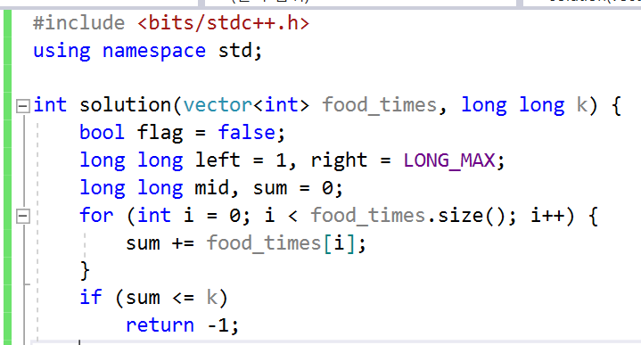
무지의 먹방라이브

Slide 12
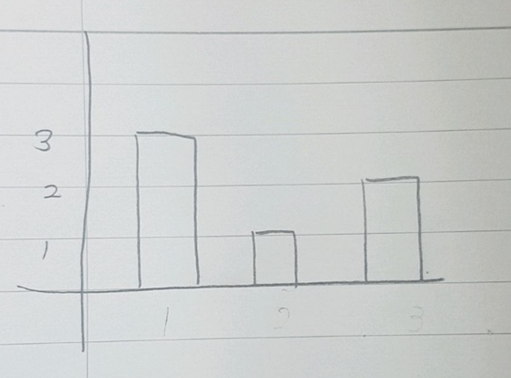
무지의 먹방라이브
high
low

Slide 13
무지의 먹방라이브
high
low
k=5 라면 2+1+2로 딱 나눠 떨어지므로 바로 그 다음에 오는 index가 답이다.

Slide 14
무지의 먹방라이브
k=4 라면 딱 나눠 떨어지지 않기 때문에 uppder bound를 하고 그 다음
층에서 한 번 더 검사를 하면 된다.

Slide 15
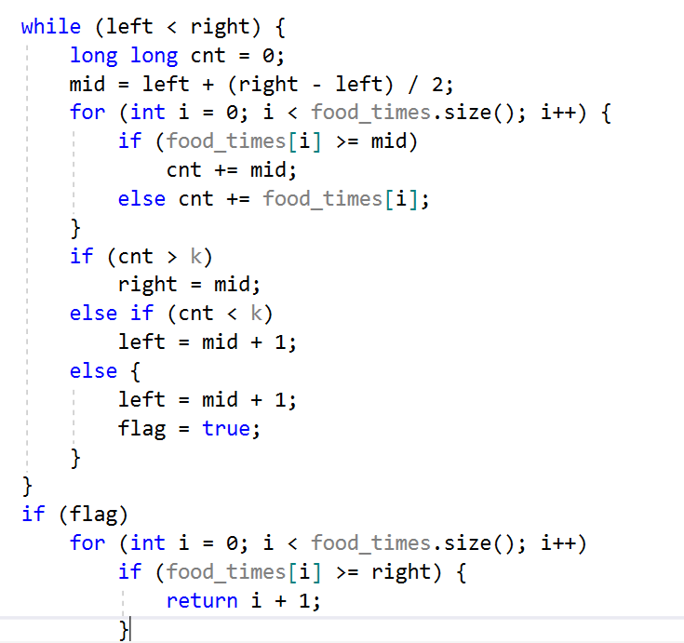
무지의 먹방라이브
upper_bound

Slide 16
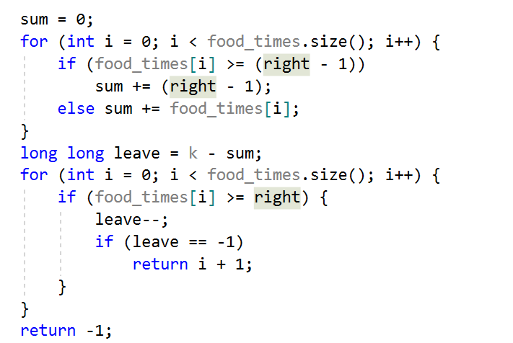
무지의 먹방라이브
k=4

Slide 17
Q & A
Thank You

